Slide 1
ΤΑΧΥΚΑΡΔΙΑ ΣΤΕΝΩΝ QRS ΣΥΜΠΛΕΓΜΑΤΩΝ

Slide 2
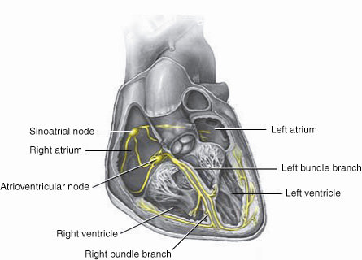
ΕΡΕΘΙΣΜΑΤΑΓΩΓΟ ΣΥΣΤΗΜΑ

Slide 3
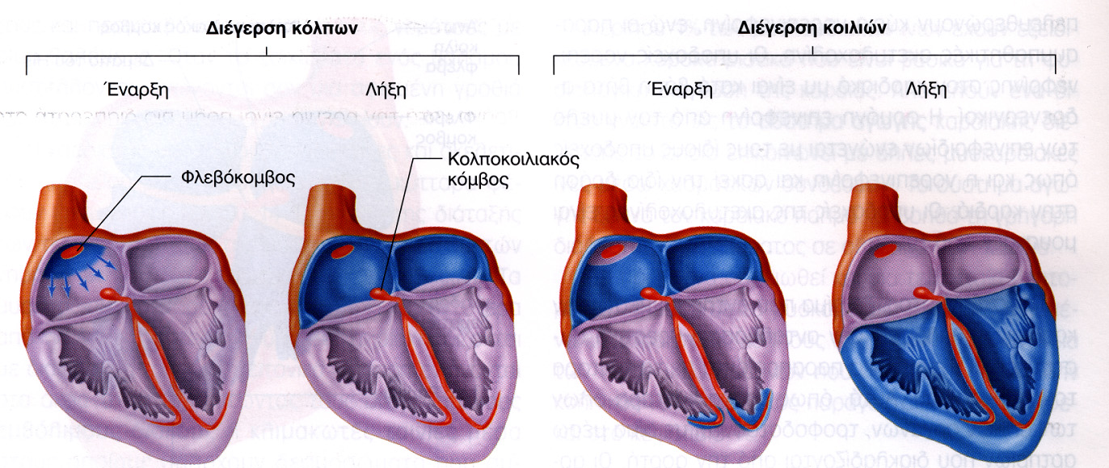

Slide 4
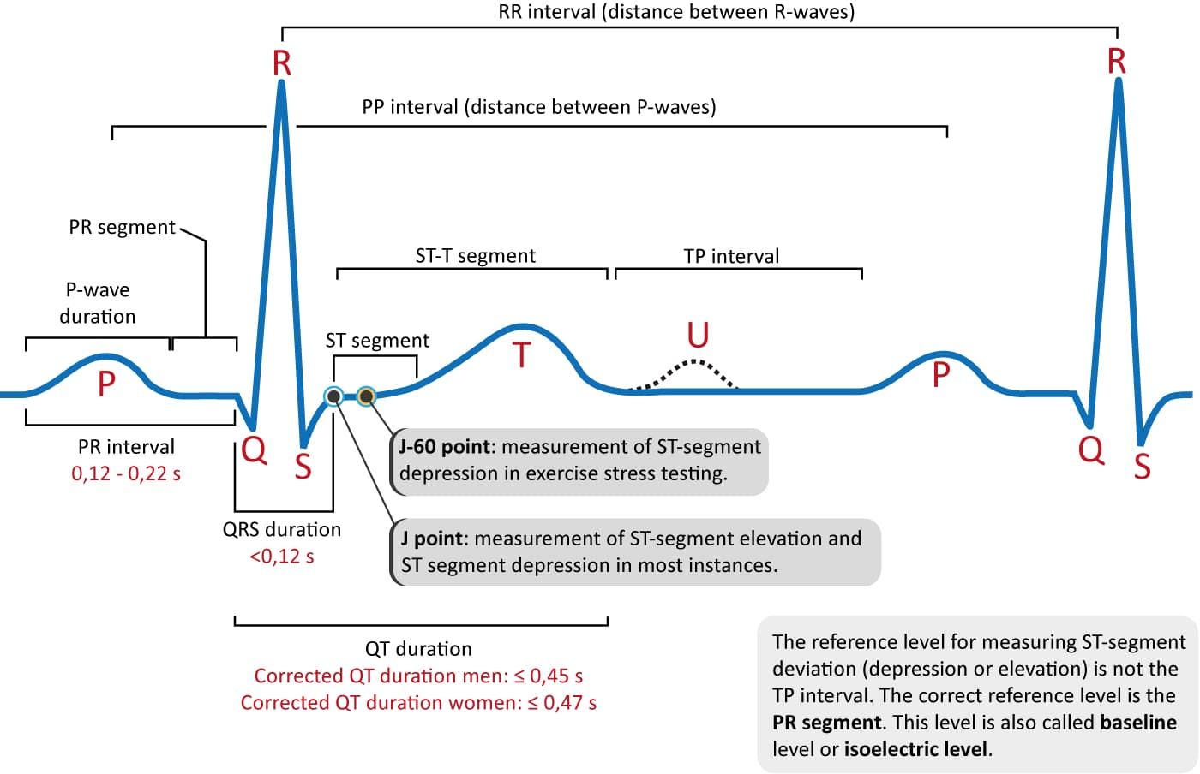

Slide 5
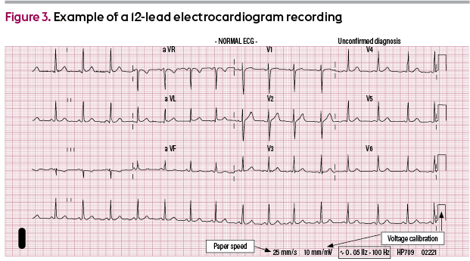

Slide 6
Η κλινική εκδήλωση των υπερκοιλιακών αρρυθμιών εξαρτάται από το υπόστρωμα στο οποίο εκδηλώνονται (υγιής καρδιά ή οργανική καρδιοπάθεια)
Αίσθημα παλμών
Ζάλη, προσυγκοπτικό/συγκοπτικό επεισόδιο
Δύσπνοια

Slide 7
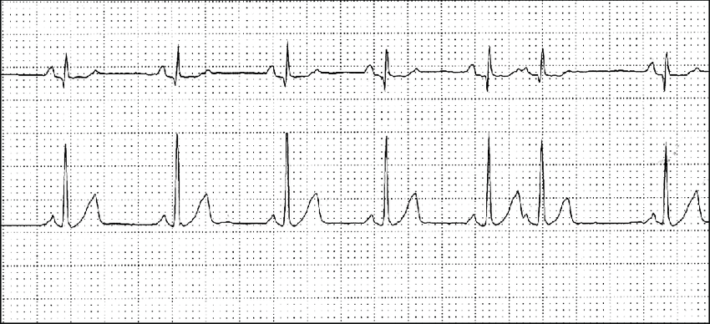
ΕΚΤΑΚΤΕΣ ΚΟΛΠΙΚΕΣ ΣΥΣΤΟΛΕΣ
Το σύμπλεγμα έρχεται πρωιμότερα από το αναμενόμενο φλεβοκομβικό
Μετά την έκτακτη συστολή συνήθως επενέρχεται ο φλεβοκομβικός ρυθμός
Η καρδιακή συχνότητα ποικίλει
Διαπιστώνεται αρρυθμία
Το κύματα P της έκτακτης συστολής έχουν διαφορετική μορφολογία από τα φλεβοκομβικά
Το PR διάστημα ποικίλει, συνήθως φυσιολογικό
Το εύρος του QRS είναι φυσιολογικό

Slide 8
ΕΚΤΑΚΤΕΣ ΚΟΛΠΙΚΕΣ ΣΥΣΤΟΛΕΣ
Μπορεί να δημιουργούν αίσθημα παλμών
Σε οργανική καρδιοπάθεια μπορεί να είναι ένδειξη εμφάνισης κολπικής μαρμαρυγής ή άλλης αρρυθμίας
Δε χρειάζονται θεραπεία εκτός αν δημιουργούν άισθημα παλμών ή εμπλέκονται σε οργανική καρδιοπάθεια.
Συνήθως αντιαρρυθμικά( β αναστολείς)
Σπάνια κατάλυση

Slide 9
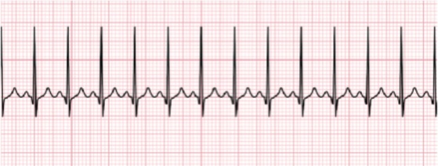
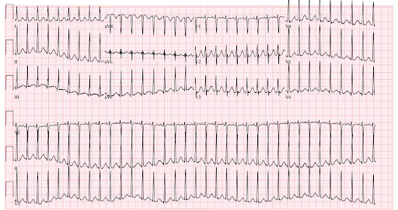
ΤΑΧΥΚΑΡΔΙΑ ΣΤΕΝΩΝ QRS ΣΥΜΠΛΕΓΜΑΤΩΝ
Φλεβοκομβικη ταχυκαρδία
Κομβική ταχυκαρδία επανεισόδου (AVNRT)
Tαχυκαρδία λόγω παραπληρωματικού δεματίου(AVRT)
Κολπική ταχυκαρδία
Κολπικός πτερυγισμός
ΚΟΛΠΙΚΗ ΜΑΡΜΑΡΥΓΗ

Slide 10
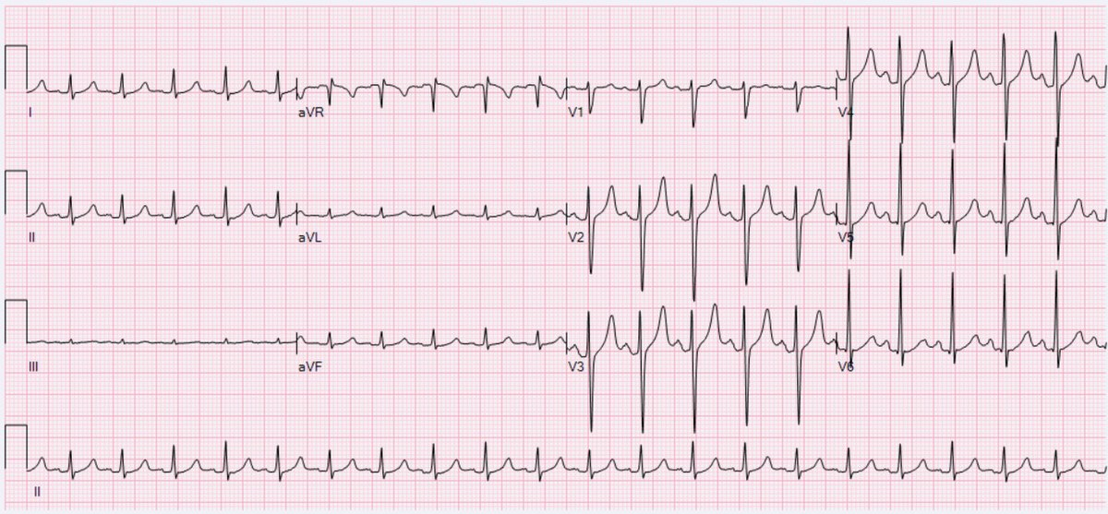
ΦΛΕΒΟΚΟΜΒΙΚΗ ΤΑΧΥΚΑΡΔΙΑ
Φλεβοκομβικής μορφολογίας κύματα P
Στενό QRS
Αναζητούμε την αιτία ( πχ αναιμία, θυρεοειδοπάθεια)

Slide 11
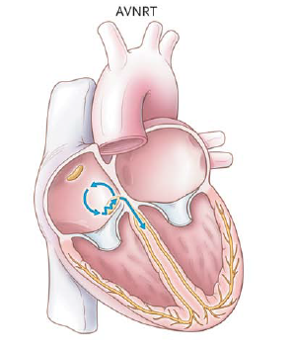
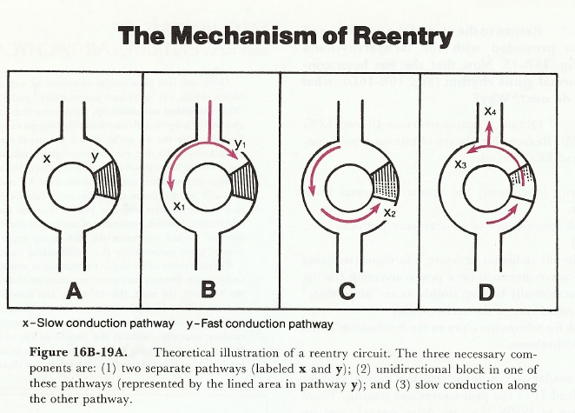
ΜΗΧΑΝΙΣΜΟΣ ΕΠΑΝΕΙΣΟΔΟΥ
Διαταραχή στην αγωγή του ερεθίσματος

Slide 12
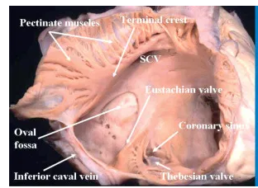
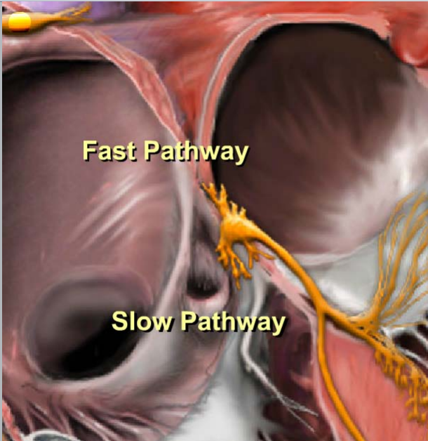
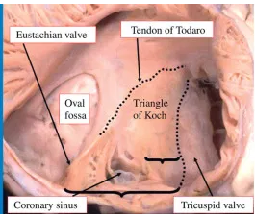
Κολποκοιλιακός κόμβος
Slow pathway(αργή αγωγή, μικρή ERP)
fast pathway(γρήγορη αγωγή, μεγάλη ERP)

Slide 13
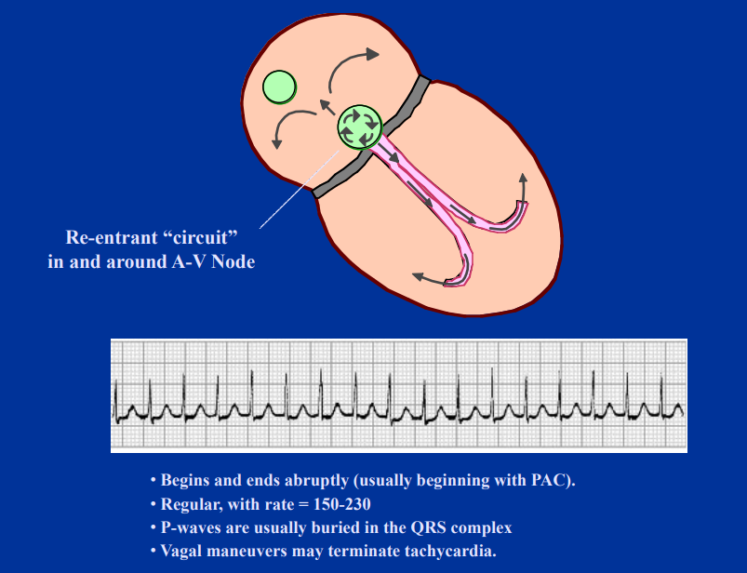

Slide 14
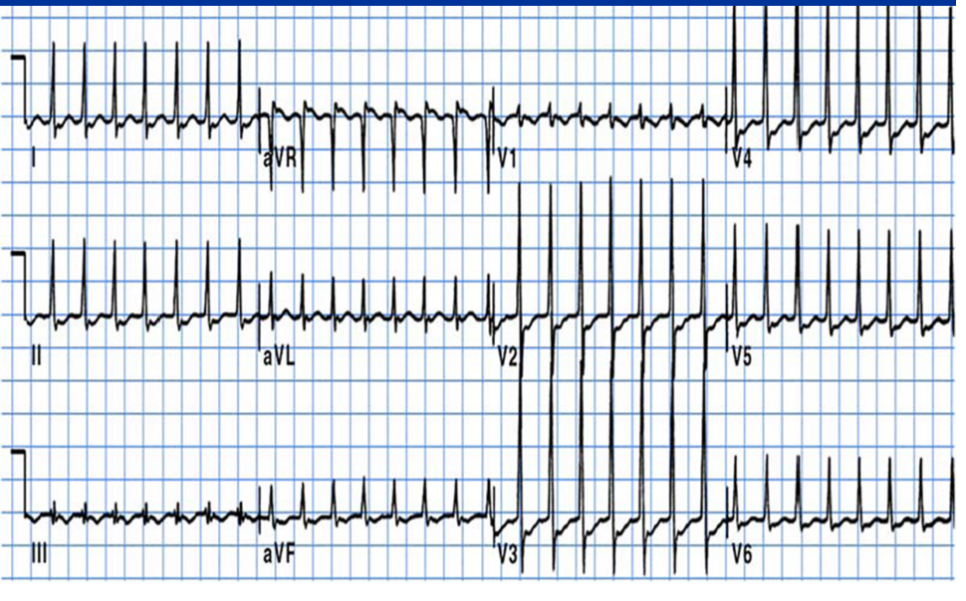
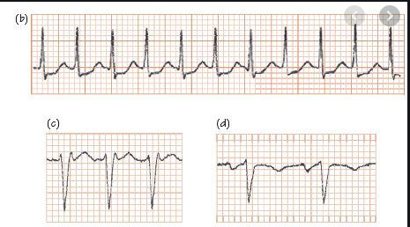
AVNRT
Αιφνίδια έναρξη και λήξη
Δυσχερής αναγνώριση P, σύγκριση με ΗΚΓ σε φλεβόκομβο
rSr’

Slide 15
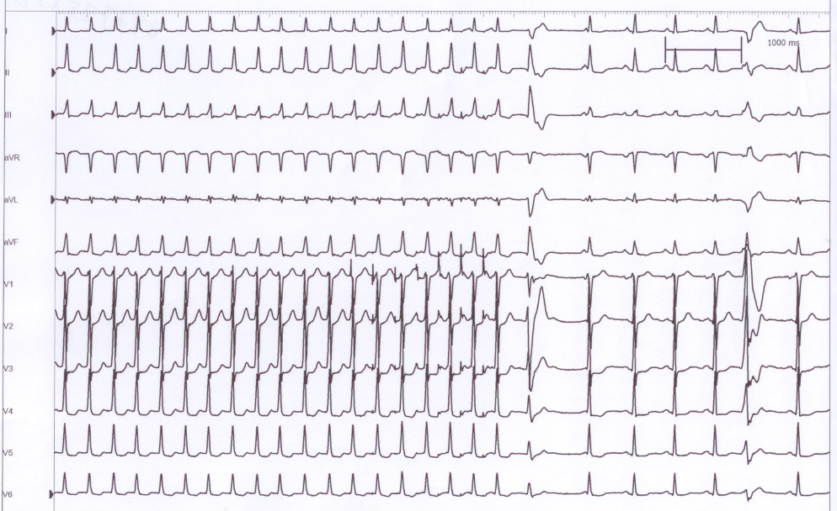
TAXΥΑΡΡΥΘΜΙΕΣ
Ρυθμική υπερκοιλιακή ταχυκαρδία

Slide 16
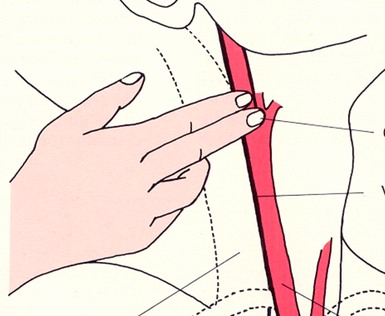
Μάλαξη καρωτιδικού βολβού
Καρωτιδικός κόλπος
Πνευμονογαστρικό νεύρο

Slide 17
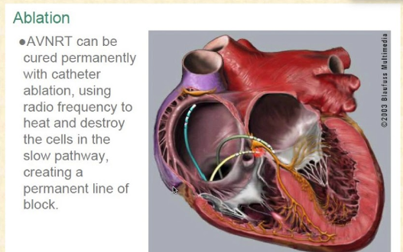
Φαρμακευτική ανάταξη με αδενοσίνη, βεραπαμίλη
Επί αποτυχίας ή επί αιμοδυναμικής αστάθειας ηλεκτρική ανάταξη
ΚΑΤΑΛΥΣΗ ( ablation) συνήθως του slow pathway
Η μέθοδος προσφέρει σε μεγάλα ποσοστά ίαση.
Αγωγή με αντιαρρυθμικά φάρμακα

Slide 18
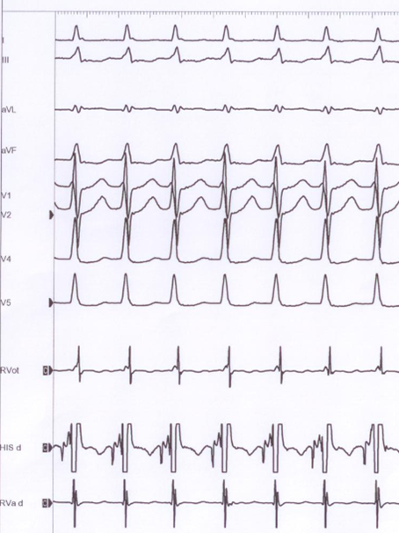
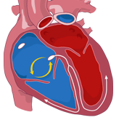
Υπερκοιλιακή ταχυκαρδία κολποκοιλιακής κομβικής επανεισόδου

Slide 19
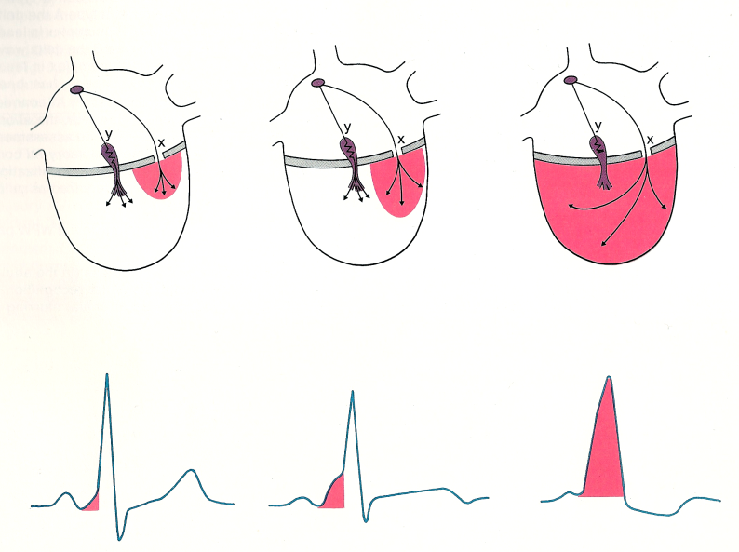
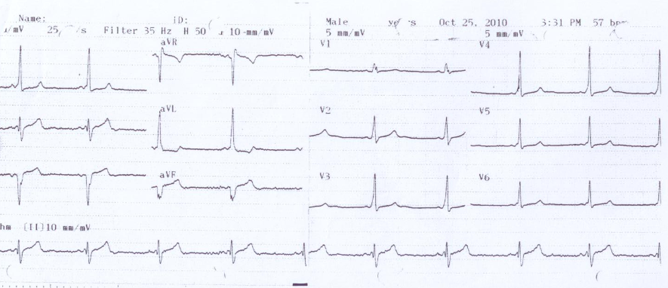
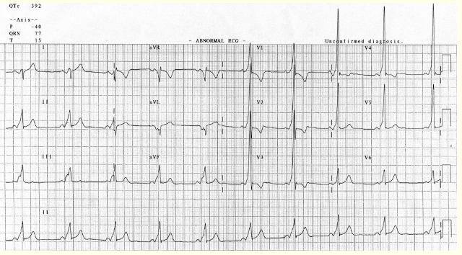
Σύνδρομο Wolff-Parkinson-White (WPW)
Παραπληρωματικό δεμάτιο
Επιπλέον ηλεκτρική σύνδεση μεταξύ κόλπων και κοιλιών
Κύμα δ στο EKG
Βραχύ PR

Slide 20
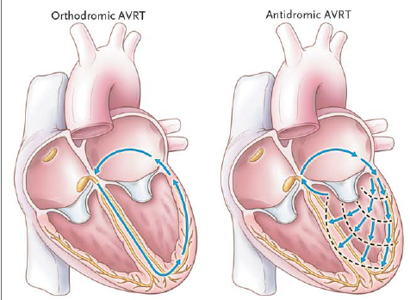
ΣΥΝΔΡΟΜΟ WPW
Υπάρχουν και αποκεκρυμένα δεμάτια που άγουν μόνο ανάδρομα, οπότε επί φλεβοκομβικού ρυθμού δεν υπάρχει κύμα δ.

Slide 21
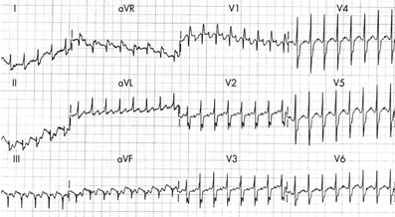
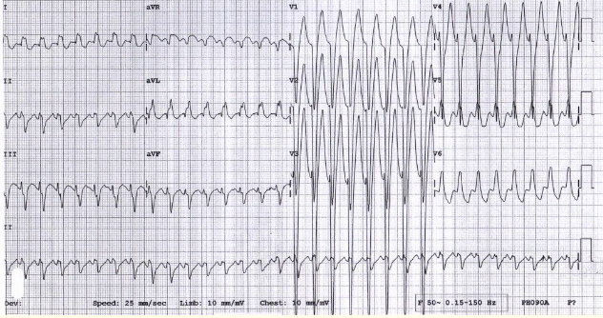
Σύνδρομο
Wolff-Parkinson-White (WPW)
ορθόδρομη
αντίδρομη(5%)
Δδ ταχυκαρδίας με ευρέα QRS)
Θεραπεία εκλογής είναι η κατάλυση του παραπληρωματικού δεματίου

Slide 22
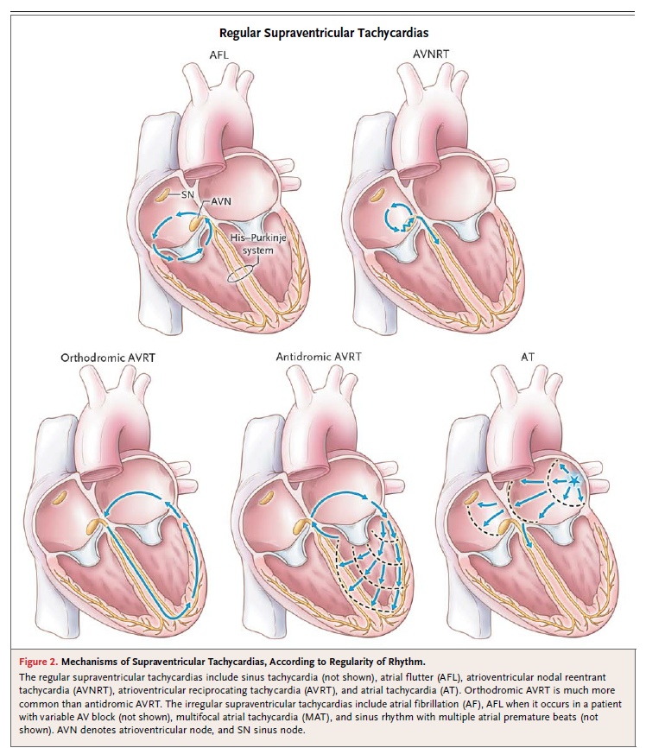

Slide 23
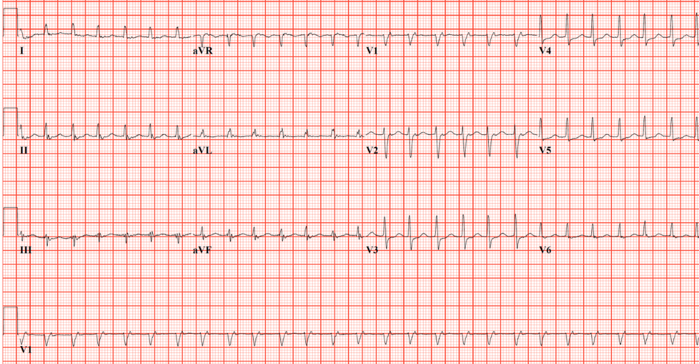

Slide 24
ΚΟΛΠΙΚΗ ΜΑΡΜΑΡΥΓΗ
Η πιο συχνή αρρυθμία
Συνήθως σε έδαφος οργανικής καρδιοπάθειας(στεφανιαία νόσος, καρδιακή ανεπάρκεια, υπέρταση, βαλβιδοπάθειες)
Εμφανίζεται σε μικρό ποσοστό και χωρίς οργανική καρδιοπάθεια
Ευρύ φάσμα κλινικής εικόνας (αίσθημα παλμών, ζάλη, δύσπνοια, προκάρδιο άλγος, προσυγκοπτικό/συγκοπτικό επεισόδιο)

Slide 25
ΚΟΛΠΙΚΗ ΜΑΡΜΑΡΥΓΗ
Πρώτη διάγνωση
Παροξυσμική(τερματισμός εντός 7 ημερών από τη διάγνωση)
Εμμένουσα(διαρκεια μεγαλύτερης των 7 ημερών)
Μεγάλης διάρκειας εμμένουσα(άνω του έτους)
Χρόνια ( έχει γίνει αποδεκτό πως πρόκειται για το βασικό ρυθμό του ασθενούς, χωρίς άλλη προσπάθεια ανάταξης)

Slide 26
ΚΟΛΠΙΚΗ ΜΑΡΜΑΡΥΓΗ
Κίνδυνος θρομβοεμβολικών επεισοδίων
Κίνδυνος ταχυμυοκαρδιοπάθειας
Στο ΗΚΓ
-απουσία κυμάτων P
-αρρυθμία, άνισα R-R διαστήματα

Slide 27
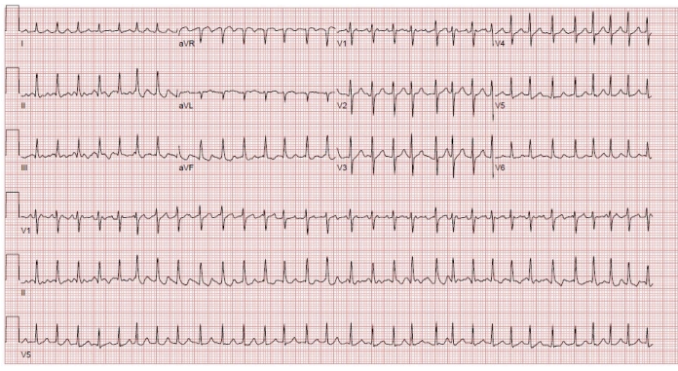
ΚΟΛΠΙΚΗ ΜΑΡΜΑΡΥΓΗ
Ταχεία κοιλιακή ανταπόκριση, ταχυκαρδία

Slide 28
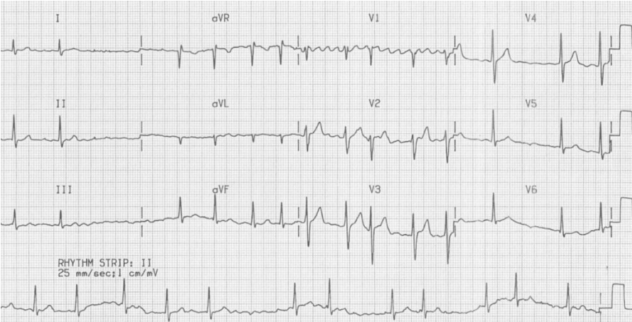
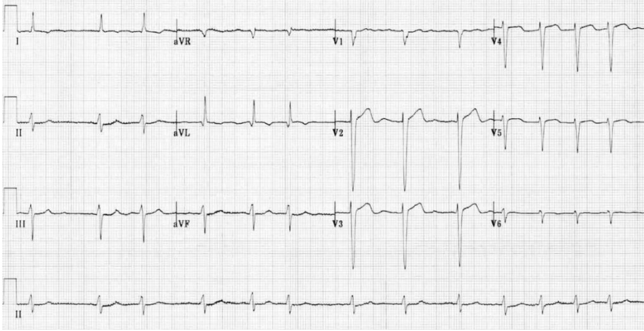
ΚΟΛΠΙΚΗ ΜΑΡΜΑΡΥΓΗ

Slide 29
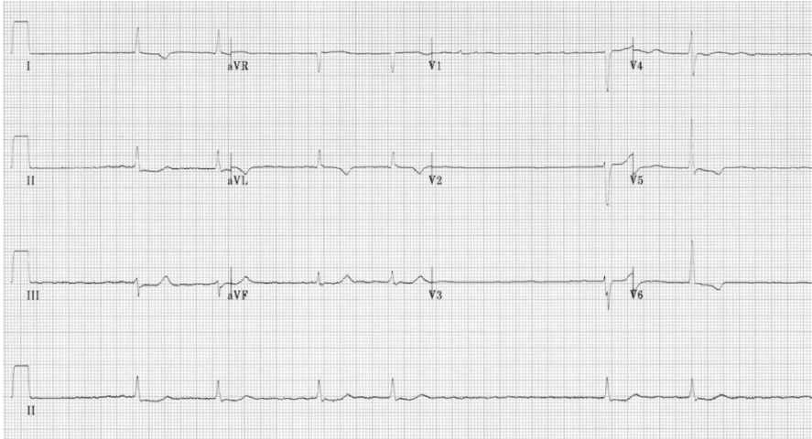
ΚΟΛΠΙΚΗ ΜΑΡΜΑΡΥΓΗ
Βραδεία κοιλιακή ανταπόκριση, βραδυκαρδία

Slide 30
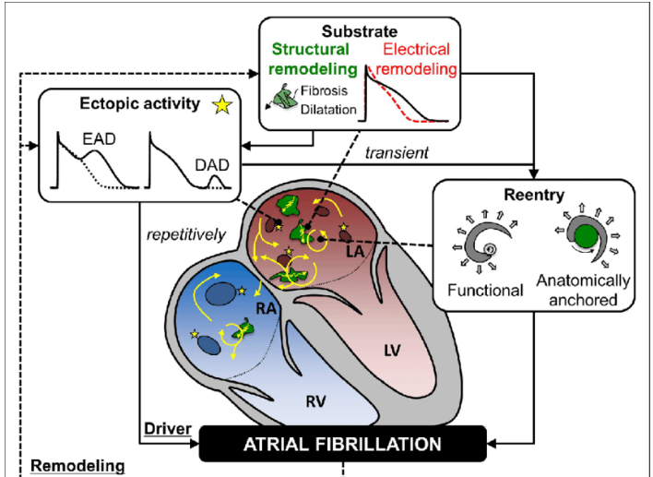
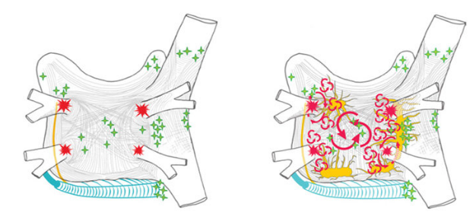
ΚΟΛΠΙΚΗ ΜΑΡΜΑΡΥΓΗ

Slide 31
ΚΟΛΠΙΚΗ ΜΑΡΜΑΡΥΓΗ
Στρατηγική ελέγχου ρυθμού ή ελέγχου συχνότητας
Εάν η έναρξη της αρρυθμίας είναι εντός 48 ωρών μπορεί να γίνει ανάταξη (αποκατάσταση φλεβοκομβικού ρυθμού)
Εάν > 48 ώρες , έλεγχος συχνότητας και ανάταξη σε β χρόνο μετά από αντιπηξία

Slide 32
ΚΟΛΠΙΚΗ ΜΑΡΜΑΡΥΓΗ
Φαρμακευτική ανάταξη με αντιαρρυθμικά αναλόγως ενδείξεων
Χωρίς οργανική καρδιοπάθεια class1c( προπαφαινόνη, φλεκαινιδη)
Με οργανική καρδιοπάθεια, αμιωδαρόνη
Επί αποτυχίας, ηλεκτρική ανάταξη
Φάρμακα για έλεγχο συχνότητας
-β αναστολείς, διλτιαζέμη, βεραπαμίλη, διγοξίνη

Slide 33
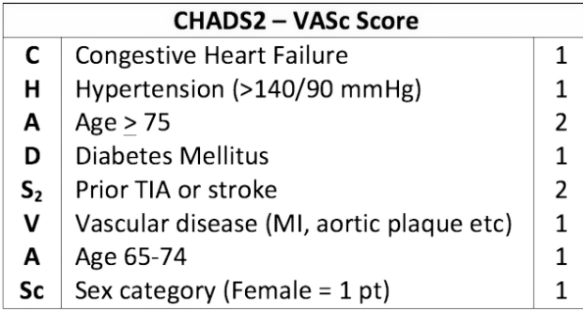
ΚΟΛΠΙΚΗ ΜΑΡΜΑΡΥΓΗ
Αντιπηκτική αγωγή αναλόγως διαστωμάτωσης κινδύνου για θρομβοεμβολικά επεισόδια

Slide 34
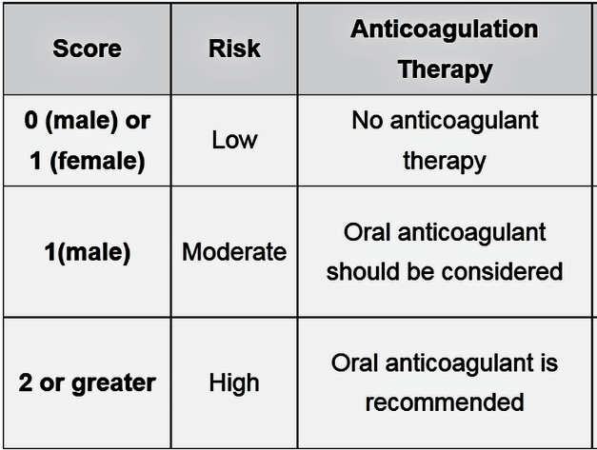

Slide 35
ΑΝΤΙΠΗΚΤΙΚΑ ΦΑΡΜΑΚΑ
Κουμαρινικά αντιπηκτικά -μέτρηση INR
NOAC(νεώτερα από του στόματος αντιπηκτικά): dabigatran, rivaroxaban, apixaban-όχι σε μηχανικές βαλβίδες ή σοβαρή στένωση μοτροειδούς

Slide 36
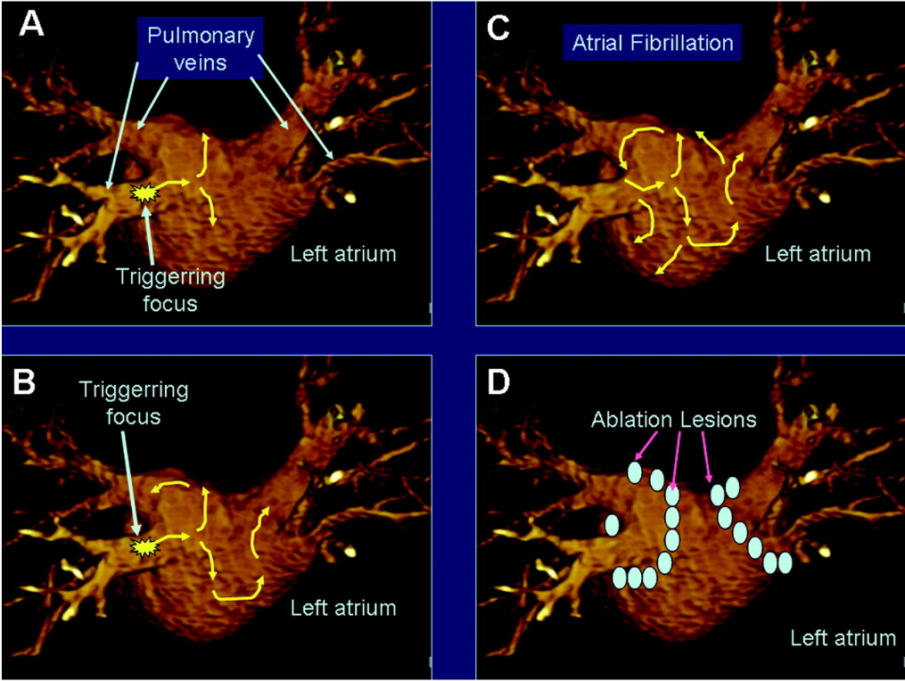
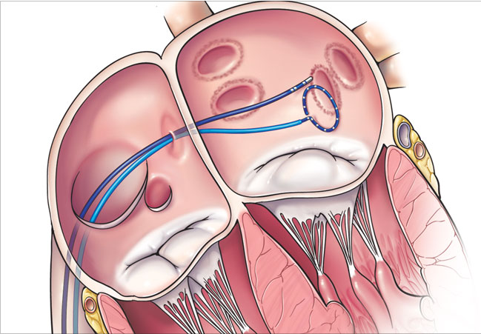
ΕΛΕΓΧΟΣ ΡΥΘΜΟΥ
Αντιαρρυθμικά φάρμακα(προπαφαινόνη, φλεκαινίδη, σοταλόλη, αμιωδαρόνη)
Κατάλυση κολπικής μαρμαρυγής(επεμβατική μέθοδος)

Slide 37
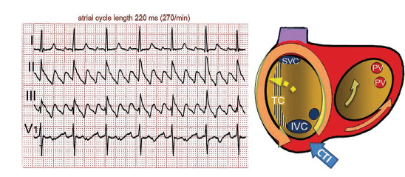
ΚΟΛΠΙΚΟΣ ΠΤΕΡΥΓΙΣΜΟΣ
Ταχυκαρδία από επανείσοδο
Στον ισθμοεξαρτώμενο πτερυγισμό το κύκλωμα εντοπίζεται στο δεξιό κόλπο
‘Ελεγχος συχνότητας, έλεγχος ρυθμού, αντιπηξία
Κατάλυση ισθμού(μεταξύ τριγλώχινας και κ. κοίλης φλέβας)

Slide 38
Ταξινόμηση αντιαρρυθμικών φαρμάκων κατά Vαυghαn - Williamς
Τάξη Ια (κινιδίνη, δισοπυραμίδη, προκαιναμίδη):αναστολή διαύλων Na+ κατά
τη φάση 0 του καρδιακού κύκλου, παράταση QRS & QT
Τάξη ΙB (λιδοκαίνη,μεξιλετίνη), ανεπηρέαστο QRS & QT
Τάξη ΙC (προπαφαινόνη φλεκαινίδη) παράταση κυρίως QRS
Τάξη ΙΙ (β-αποκλειστές):μειώνουν την κλίση της φάσης 4, αναστολή
αυτοματισμού φλεβοκόμβου και έκτοπων κέντρων
Τάξη III (αμιωδαρόνη,σοταλόλη,δρονεδαρόνη):αναστολή του
επαναπολωτικού ρεύματος K⁺ με αποτέλεσμα καθυστέρηση της
επαναπόλωσης, παράταση QT
Τάξη IV (αποκλειστές των διαύλων ασβεστίου-βεραπαμίλη):αναστολή των
διαύλων Ca²⁺ κυρίως σε κύτταρα με ασθενές αρνητικό δυναμικό
μεμβράνης, όπως είναι των υπερκοιλιακών ιστών.

